Slide 1
NETWORK SERVICE NTP + SQUID
030523126 – Linux Operating System and Administration
Assoc. Prof. Dr. Choopan Rattanapoka

Slide 2
Network Service
การทำงานที่เกี่ยวข้องกับระบบเครือข่ายเป็นจุดแข็งของ Linux
เนื่องจาก Linux ได้ถูกออกแบบมาเพื่อรองรับการทำงานบนระบบเครือข่ายโดยเฉพาะ เช่น
การเข้าถึงเครื่องแม่ข่ายผ่านระบบเครือข่ายด้วยช่องทางที่ปลอดภัย (SSH)
NTP
Proxy server, web caching server
Remote file sharing
DNS
DHCP
..etc..

Slide 3
NTP Server
เวลาบนเครื่อง server เป็นสิ่งที่สำคัญมาก
เวลาที่เก็บ log เพื่อค้นหาผู้กระทำผิด หรือ ผู้บุกรุกระบบ
เวลาที่สั่งให้ crontab ทำงาน
โดยเฉพาะอย่างยิ่งเมื่อมีเครื่องแม่ข่ายหลายตัวและต้องการใช้เวลาของเครื่องแม่ข่ายทุกตัว มีเวลาที่ตรงกัน หรือใกล้กันมากที่สุด
ปัญหาเรื่องเวลาสามารถแก้ไขได้ด้วย Network Time Protocol (NTP)
NTP มีกลไลในการ synchronize เวลาในเครื่องเรากับเครื่องแม่ข่ายเวลา
และมีการใช้ time scale คือ Coordinated Universal Time (UTC)

Slide 4
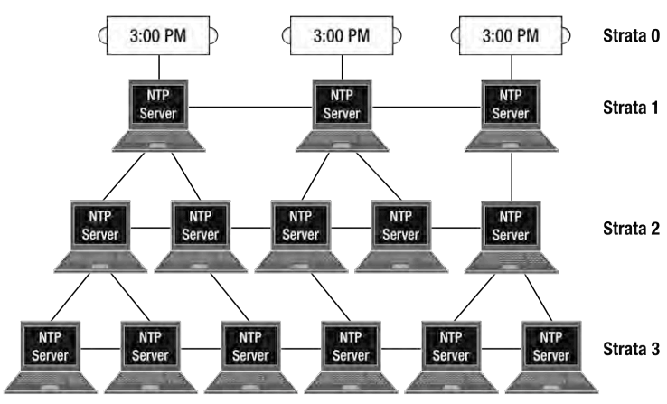
โครงสร้าง NTP
โครงสร้างของ NTP จะแบ่งในลักษณะลำดับชั้นเรียกว่า strata
Strata ที่อยู่ชั้นบนสุดคือแหล่งกำเนิดของเวลาที่ใช้ในการ synchronize

Slide 5
NTP configuration modes
NTP มีการทำงานอยู่ด้วยกัน 5 โหมด
Client-Server
มีเครื่อง 1 เครื่องทำหน้าที่เป็น NTP Server และเครื่องที่เหลือจะใช้ NTP Clientดึงเวลามาจากเครื่อง server
Symmetric active/passive
NTP server จะถูก config เป็นให้เป็น peer เพื่อเป็นตัว backup ให้ server หลัก โดยถ้าทุก peer ทำงานจะส่งข้อมูล update เวลาไปให้กับเครื่องอื่นๆ ถ้ามี peer ไหนไม่สามารถให้บริการได้ ก็ยังเหลือ peer อื่นที่ทำงานได้
Broadcast/Multicast สำหรับเครือข่ายแบบ WAN
Manycast สำหรับ NTP version 4 ให้ server ถูกค้นหาได้ด้วย multicast
Orphan ทำงานโดยไม่มี server

Slide 6
ติดตั้ง NTP + Client-Server mode
NTP ไม่ได้ถูกลงมากับ CentOS โดย default
แต่เราสามารถติดตั้ง NTP ได้ด้วยคำสั่ง
yum install ntp
โหมด Client-Server
แก้ไขแฟ้มข้อมูล /etc/ntp.conf
เพิ่ม server ที่จะใช้ในการ synchronization ในรูปแบบ
server ชื่อ NTP server
หลังจากเพิ่มเติมแล้วให้ restart บริการใหม่ด้วย
service ntpd restart
ถ้าต้องการดู log การทำงานของ ntpd สามารถใช้คำสั่ง
ntpd –d

Slide 7
NTP: Symmetric Active/Passive Mode
ทำได้โดยการเพิ่มข้อความข้างล่างลงในแฟ้มข้อมูล /etc/ntp.conf บรรทัดล่างสุด
peer ip ของเครื่องที่จะแลกเปลี่ยนเวลากัน
โดยทั่วไปจะมีการปรับแต่งต่อท้าย Client/Server mode
Peer จะแลกเปลี่ยนเวลากันเมื่อไม่สามารถติดต่อกับ NTP server
เมื่อปรับแต่งเสร็จเรียบร้อยแล้วจะต้อง
service ntpd restart

Slide 8
NTP : Broadcast Mode
จะต้องไม่ใช้ร่วมกับ Active/Passive mode
เพิ่มบรรทัดให้กับตัวที่ต้องการจะ broadcast เวลา
broadcast ip
disable auth
ตัวอย่าง
broadcast 192.168.1.255
disable auth
สำหรับเครื่องที่ต้องการจะรับเวลาจากเครื่องที่ broadcast ให้ใส่
broadcastclient
disable auth

Slide 9
Squid Web Caching Server
เมื่อระบบเครือข่ายขององค์กรมี bandwidth ไม่เพียงพอต่อความต้องการ ถึงเวลาที่ต้องใช้ Web caching หรือ Web Proxy เข้ามาช่วย
Web caching ที่มีให้ใช้ใน CentOS คือ Squid
Squid มีข้อจำกัดบางประการ คือ สามารถเป็น web caching หรือ เพิ่มความเร็วให้กับบาง protocol เท่านั้น (HTTP, HTTPS by pass-through, และ FTP)
Squid ไม่ได้ถูกติดตั้งมากับ CentOS โดยตรง เพราะฉนั้นจึงต้องติดตั้ง Squid เอง ด้วยคำสั่ง
yum install squid

Slide 10
Squid Main Configuration File
Config file ของ Squid จะเก็บอยู่ที่ตำแหน่ง /etc/squid
ใน directory /etc/squid จะมีแฟ้มข้อมูลที่สำคัญอยู่คือ squid.conf
ในแฟ้มข้อมูล /etc/squid/squid.conf จะบรรจุคำสั่ง (directive) ซึ่ง 1 บรรทัดคือ 1 คำสั่ง
Directive มีรูปแบบไวยกรณ์ดังนี้
directivename given_value_1 [ given_value_2 … given_value_N ]

Slide 11
visible_hostname directive
visible_hostname givenhostname
visible_hostname เป็น directive ใช้เพื่อบันทึกใน system log file และบอกผู้ใช้ เกี่ยวกับ ชื่อของ web cache server เมื่อเกิดปัญหา
จะต้อง set ค่านี้ก่อนเรียกใช้งาน Squid ไม่เช่นนั้น Squid จะไม่อ่านค่า
ปกติชื่อ host ที่ทำหน้าที่เป็น web cache จะเรียกว่า proxy
ตัวอย่าง proxy.cit.kmutnb.ac.th
ตัวอย่างการใช้งาน directive
visible_hostname proxy.cit.kmutnb.ac.th

Slide 12
cache_dir directive
cache_dir เป็น directive ที่บอกกับ squid ถึง directory ที่จะใช้ในการเก็บ cache ต่างๆ (หน้า web, files)
มีรูปแบบดังนี้
cache_dir storagetype targetdirectory storagesize directorycount subdirectorycount
cache_dir directive สำหรับการใช้งาน cache
storagetype ประเภทของระบบแฟ้มข้อมูลโดยปกติจะเป็น ufs (unix file system)
targetdirectory ตำแหน่งที่ต้องการใช้ Squid ใช้ในการเก็บ cache
storagesize เนื้อที่ที่จะใช้ในการเก็บ cache มีหน่วยเป็น MB
directorycount จำนวนของ directory ที่จะเก็บใน cache
subdirectorycount จำนวนของ subdirectory ที่จะเก็บภายใน directory
ตัวอย่าง cache_dir ufs /var/spool/squid 100 16 256
เมื่อมีการเปลี่ยนแปลง cache_dir จะต้องใช้คำสั่ง squid -z เพื่อทำการ clear cache แล้วจึงใช้คำสั่ง service squid restart เพื่อให้ squid อ่านค่า config ใหม่

Slide 13
ACLs และ ACL-operators
Access Control List (ACL) เป็น directive ที่ใช้สำหรับจำกัดการทำงานของ Squid เช่น การอนุญาตหรือห้ามเครื่องบางเครื่องให้ใช้งานinternet ได้
Squid จะปฎิเสธการเข้าถึง internet ของทุก host โดยปริยายหลังจากการติดตั้ง Squid เป็นครั้งแรก
ดังนั้นเป็นหน้าที่ของผู้ดูแลระบบที่จะต้องเพิ่มเครื่องใน network ใน ACL ให้สามารถใช้งาน internet ผ่าน Squid

Slide 14
ACL directive
การเขียน Directive ACL อยู่ในรูปแบบดังนี้
acl name type argument
name ชื่อที่เป็น identity ของ ACL (ชื่ออะไรก็ได้)
type อาจจะเป็น src (คุม IP ขาเข้า) หรือ password (เพื่อให้มีการติดการใช้งาน password)
argument เป็นค่า argument ที่ type ต้องการ
ตัวอย่าง
acl localhost src 127.0.0.1/32
การใช้งาน ACL directive จะใช้ควบคู่กับ ACL-Operation เสมอ

Slide 15
ACL Operation
Squid จะทำงานเกี่ยวกับ web เพราะฉนั้น ACL operation ที่เกี่ยวข้องกับ web คือ
http_access operation target
operation ที่ใช้กันคือ allow และ deny
target คือชื่อของ ACL
ตัวอย่าง ACL-Operation
http_access allow localhost
ตัวอย่าง ถ้าต้องการให้ทุกเครื่องใน 192.168.1.0/24 และ 127.0.0.1 ใช้งาน internet ผ่าน Squid ได้ ที่เหลือจะปฎิเสธการเข้าใช้งาน internet สามารถทำการแก้ไขใน /etc/squid/squid.conf ได้ดังนี้
acl localhost src 127.0.0.1/32
acl localnet src 192.168.1.0/24
http_access allow localhost
http_access allow localnet
http_access deny all
เมื่อมีการแก้ไขแฟ้มข้อมูล config ของ Squid จะต้องใช้คำสั่ง service squid restart
Client จะต้อง set proxy มายัง port 3128 เป็น port โดยปริยายของ squid

Slide 16
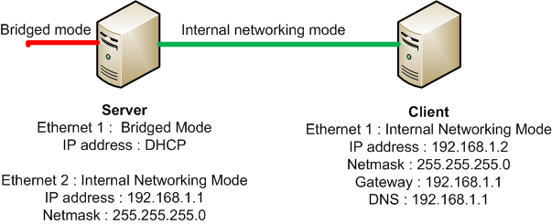
แบบฝึกหัด
ถ้าเคย save การทำ nat ใน iptables ไว้เอาออกให้หมด
ติดตั้ง squid ที่เครื่อง server อนุญาตให้ client สามารถใช้งาน web ผ่าน squid ได้

